Slide 2
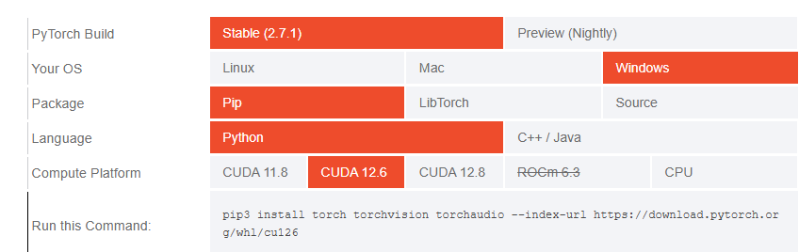
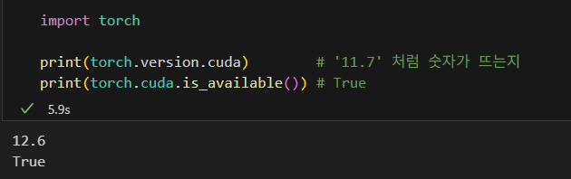
가상환경 설정
Torch version은 cuda에 맞게 따로 설치

Slide 3
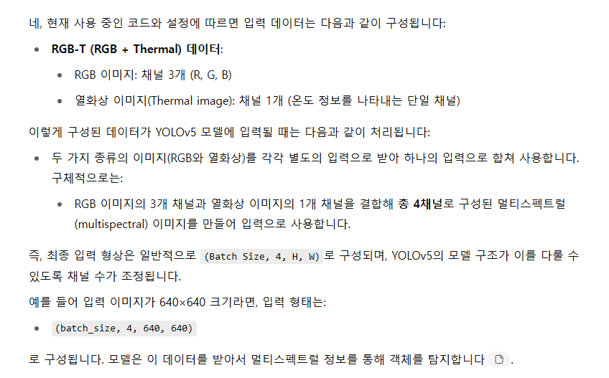
input

Slide 4
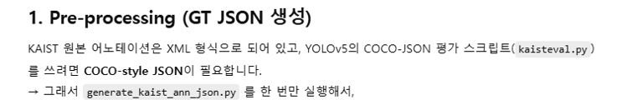
annotation

Slide 5
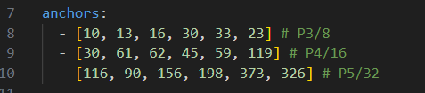
Anchor (default 모델 : yolov5s.yaml)
(폭, 높이)

Slide 6
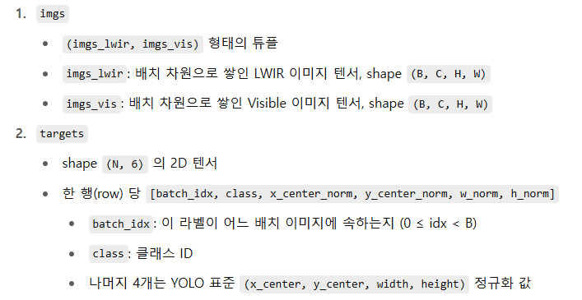
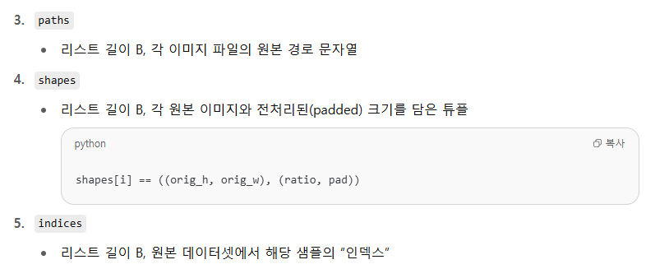
LoadRGBTImagesAndLabels.collate_fn

Slide 7
Dataloader의 input 확인
--rgbt를 넣어줌으로써 train_simple_fold에서 rgbt_input == true로 들어가서 RGBT 저게 동작

Slide 8
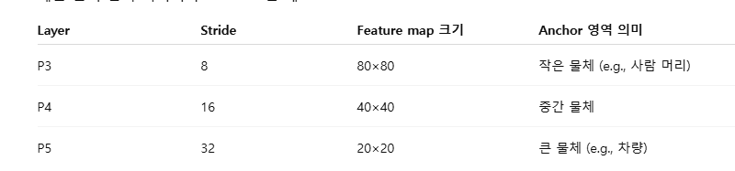
Anchor check

Slide 9
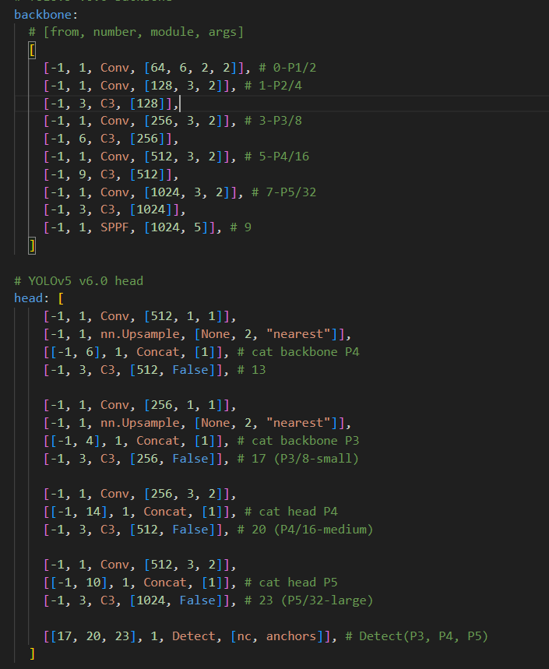
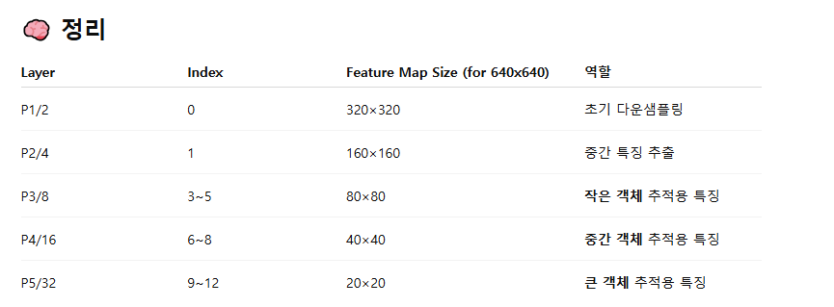
Yolov5s 설명

Slide 10
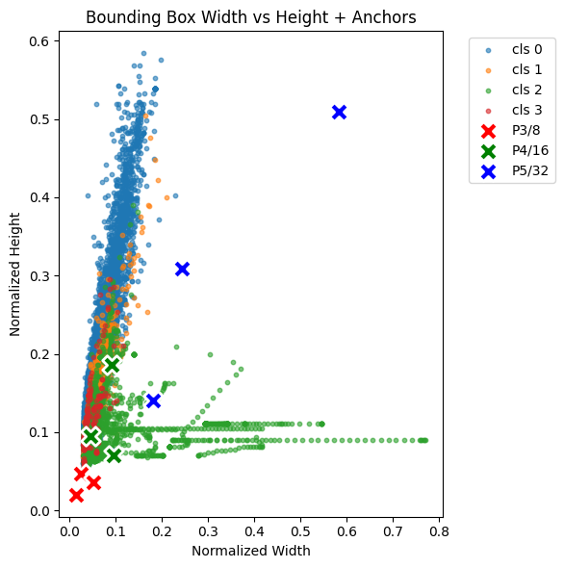
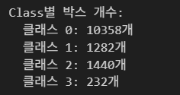

Slide 11
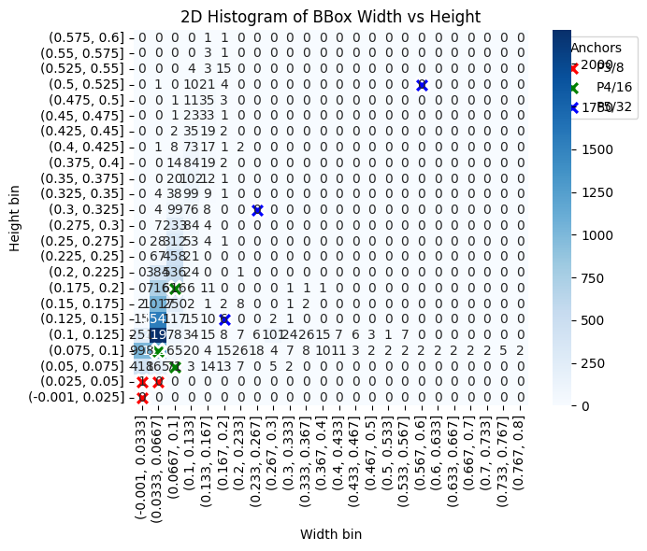
Anchor 설정 기준
P3, P4, P5는 각각 작은, 큰 데 배치하고 (좀 분포가 있는 곳에)
그 안에서 분포를 가장 잘 표현할 수 있는 (average 느낌) 곳에 배치

Slide 12

Anchor 설정 (P5)
0.233/2, 0.675/2
0.15, 0.975/2
0.567/2, 0.225/2
0.2, 0.3 까지 cut

Slide 13
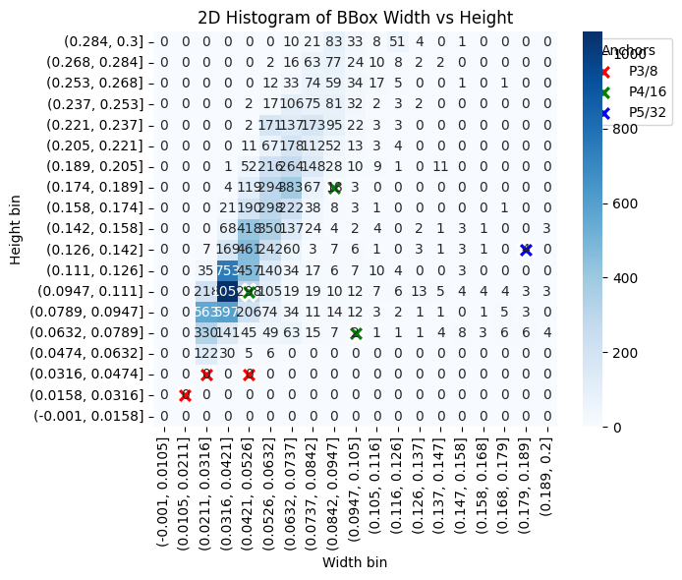
Anchor 설정 (P4)
(0.0632+0.0737)/2, 0.189
0.0526, 0.142
0.0421, (0.111+0.126)/2
Cut : 0.0632, 0.111
결과 : 사람이 많으므로, 사람에 해당하는 tall한 anchor 많이 생성

Slide 14
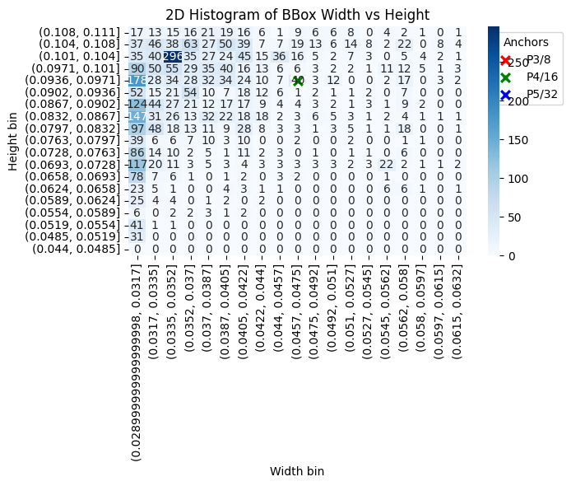
Anchor 설정 (P5)
0.031, (0.0867+0.0902)/2
0.031, (0.0693+0.0728)/2
0.0343, (0.0101+0.104)/2

Slide 15
Anchor
Box loss가 상대적으로 커서 이를 줄이기 위해 ancho를 바꿨으나 loss 변화 거의 X YOLO의 구조적인 한계 때문일 수도 있겠다는 생각

Slide 16
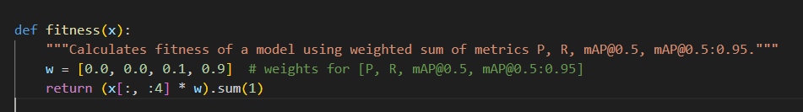
Best model
아래 기준이므로 mAP 0.5 : 0.95를 main으로 다룸

Slide 17

Loss 함수 (utils/loss.py)
Computeloss class : 주 손실 함수
나머지 class : 주 손실 함수의 성능을 높여줌

Slide 18
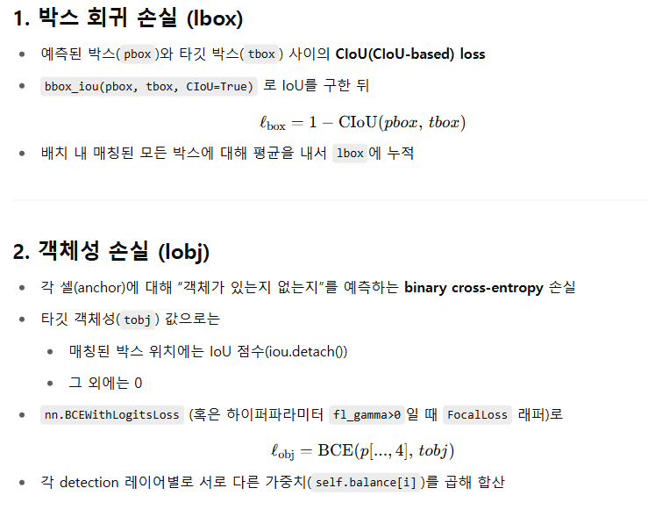
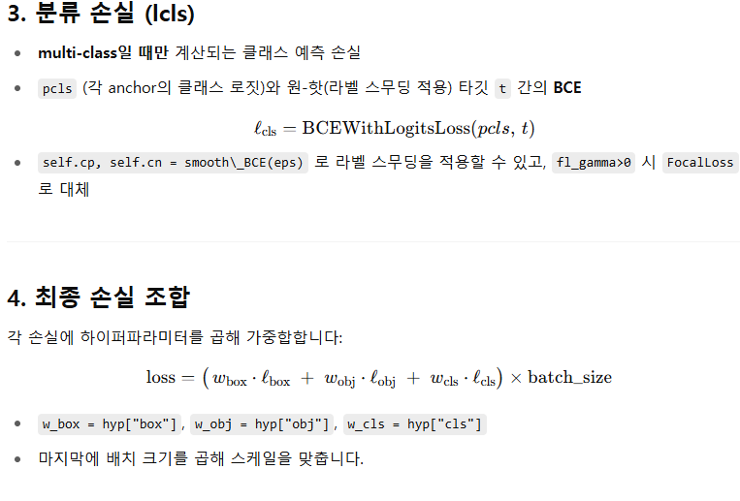
loss

Slide 19
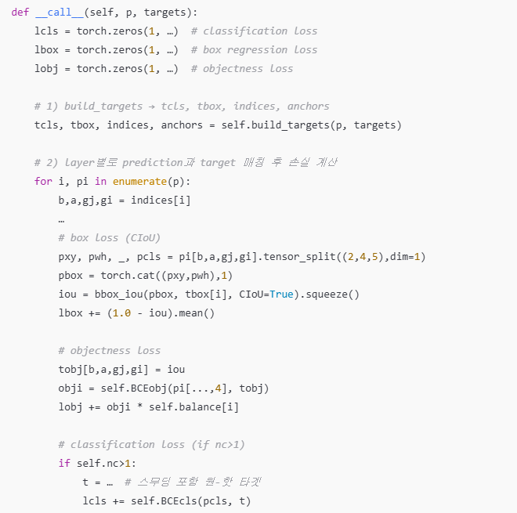
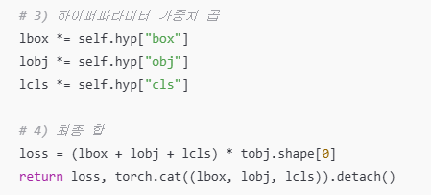
Computeloss 코드

Slide 20
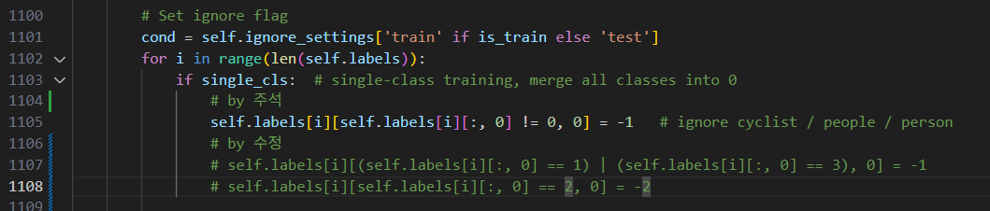
createdataloader
처음에 데이터 만들 때 single_cls에 rgbt—라서
0 (person) 아니면 다 -1로 만듦
(dataloader.py)

Slide 21
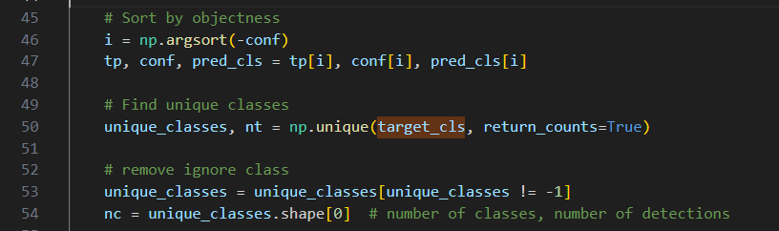
mAP 계산
-1이면 무시

Slide 22
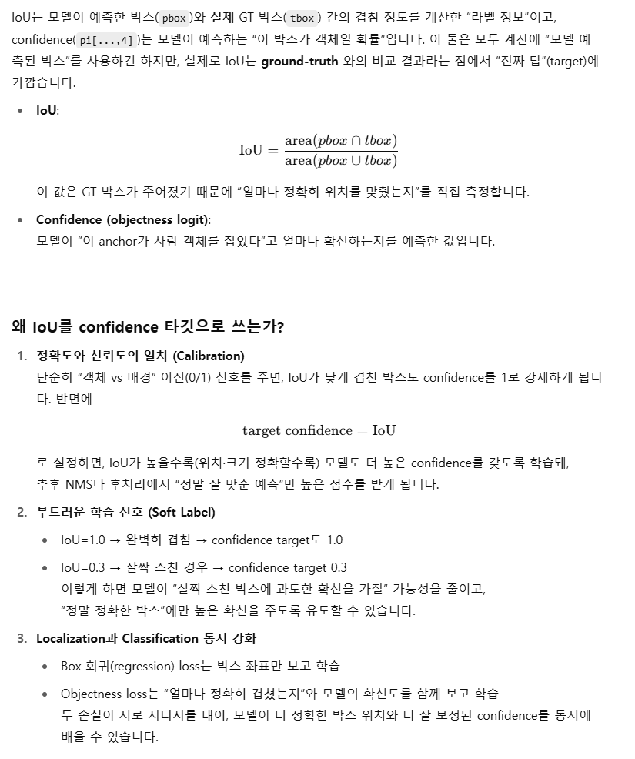
Object loss

Slide 23
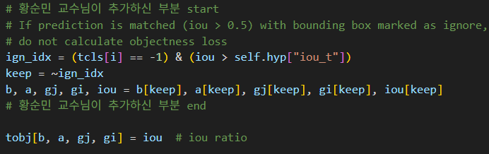
Object loss ignore
Iou가 작으면 person class가 아닌 다른 class더라도 iou를 학습에 사용
Iou가 크고 person class가 아니면 tobj = 0으로 학습

Slide 24
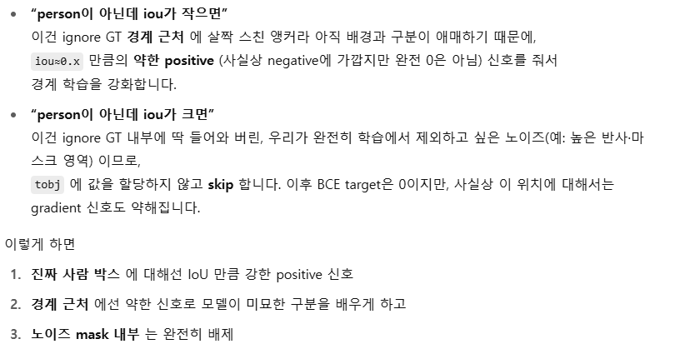
Object loss ignore
Q.
person class가 아닌데, iou가 작으면 왜 마치 person class랑 똑같이 confidence를 iou로 학습하고,
person class가 아닌데, iou가 크면 왜 confidnce를 0으로 학습하는거야?

Slide 25
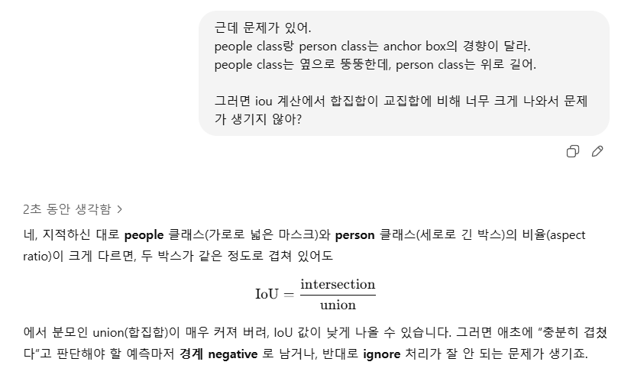
Object loss

Slide 26
IoM
Single class라 data loader를 수정해도 다른 데서 다 복잡하게 되어 있어서, 그냥 people, cyclist 등 다 같이 적용

Slide 27
GIoU

